Slide 1
Par le Comité Départemental Olympique et Sportif des Alpes-Maritimes
« Le mariage entre le Sport et la Ruralité »

Slide 2
Le Sport est dans le Pré
Les communes qui ont :
100 à 500 habitants
Pas d’association sportive
Sa cible
Ses objectifs
Valoriser le Sport/Santé en générant de l’animation au service des habitants
Permettre l’accès à une ou plusieurs activités sportives pour toutes les générations
Créer un parcours Sport/Nature multigénérationnel au travers du Disc-Golf

Slide 3
Par quels moyens ?
Engagement
du CDOS 06 sur 2 ans pour créer une association dédiée et lui constituer une réserve humaine et financière
Collaboration
avec une association tutrice provenant de la Communauté de Communes ou autre
Soutien
à la création, la mise en place et à l’animation des activités sélectionnées
Organisation
Concertation avec le Maire, le Conseil Municipal et démocratie participative auprès de la population

Slide 4
Organisation
Proposition de communes par le CDOS 06 en relation avec le Département 06 et l’association des Maires Ruraux
Audit réalisé par le CDOS 06 sur les possibilités d’implantation de sport(s) dans la commune choisie
Choix du/des sport(s) selon les résultats des étapes 3 et 4 puis mise en œuvre
Concertation avec le Maire et le Conseil Municipal
Installation d’un parcours Sport/Santé multigénérationnel
Décision participative en organisant une consultation publique avec les habitants de la commune
Etape 1
Etape 2
Etape 3
Etape 6
Etape 5
Etape 4

Slide 5
Soutien
Mise à disposition de l’expertise du CDOS 06 en terme de logistique et d’organisation du sport
Mise en place d’au moins 1 animation pour les anciens et 1 animation pour les jeunes et les familles et gestion des besoins humains
Trouver des fonds aux moyens de : Département 06, Fondations, Crowdfunding, Association des Maires Ruraux, Structures privées…

Slide 6
Collaboration
Création et développement des activités au sein d’une association locale (ex : comité des fêtes) ou d’un club de la Communauté de Communes affilié au comité départemental du sport choisi et en proche relation avec le CDOS 06
Mutualisation des ressources humaines (dirigeants, éducateurs…) entre l’association tutrice et la commune selon les modalités étudiées avec le CDOS 06

Slide 7
Engagement
2 ans de suivi par le CDOS 06
Prise en charge de la formation des personnes ressources
Etude, préparation et mise en œuvre d’une stratégie de développement
Constitution d’une réserve humaine et financière
Création d’une association dédiée
Elaboration et installation d’un parcours de Disc-Golf avec le Comité Régional PACA du Sport en Milieu Rural

Slide 8
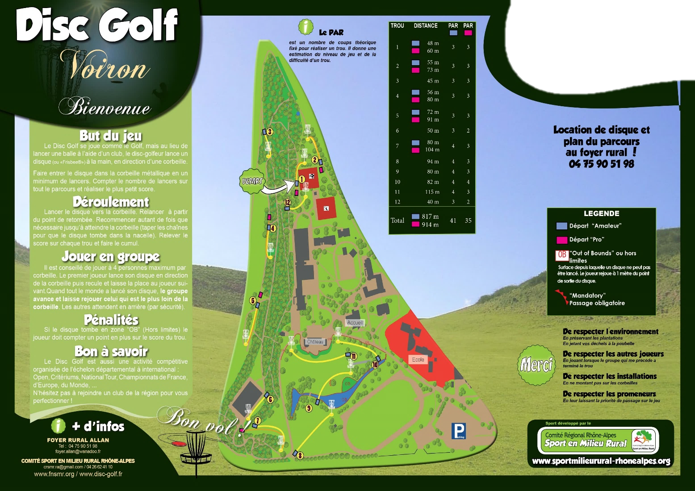
Installation d’un parcours Sport/Nature
multigénérationnel
Le Disc-Golf est une activité principalement développée en milieu rural.
Inspiré du golf, le trou est remplacé par une panière et la balle par un frisbee. Ce qui en fait un sport praticable partout, et par tout le monde.
En collaboration avec le Comité Régional du Sport en Milieu Rural, spécialiste de la discipline, le CDOS 06 fera installer un parcours de 6 trous dans chacunes des communes partenaires de l’action.
Exemple d’implantation au CREPS de Voiron

Slide 9
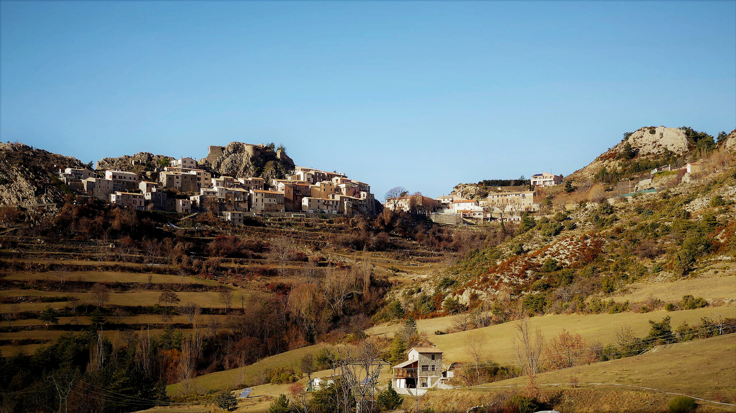
COMMUNE PILOTE
Ascros

Slide 10
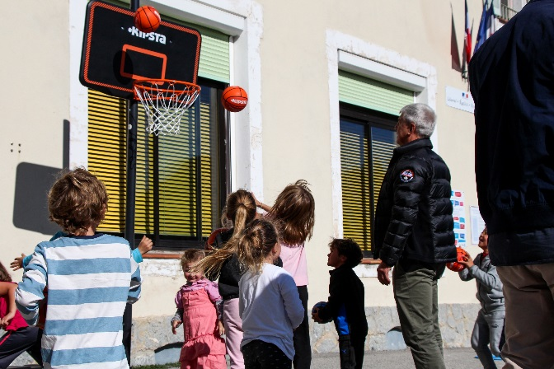
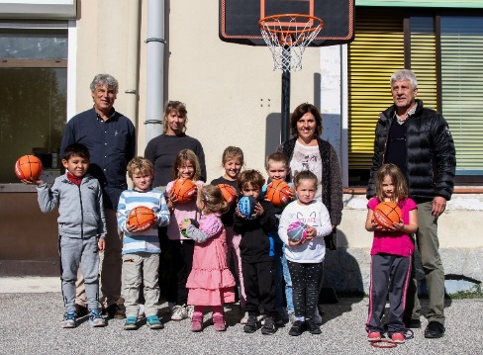
Actions réalisées
Installations sportives
Financement de 2 paniers de basket par le CD 06 Basket-ball
Installation du matériel dans la cours de l’école

Slide 11
Action réalisée
Terrain de mini basket dans la cour de l’école

Slide 12
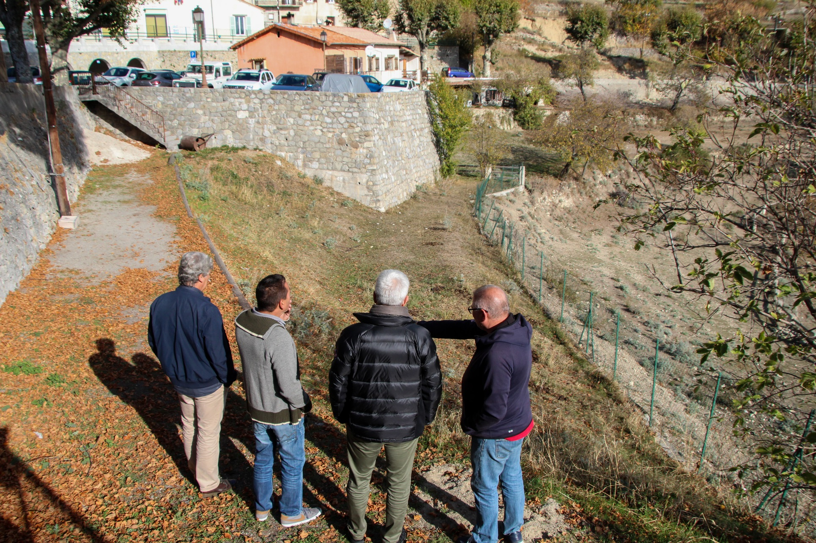
Actions réalisées
Installations sportives
Audit pour la réhabilitation d’un terrain de pétanque

Slide 13
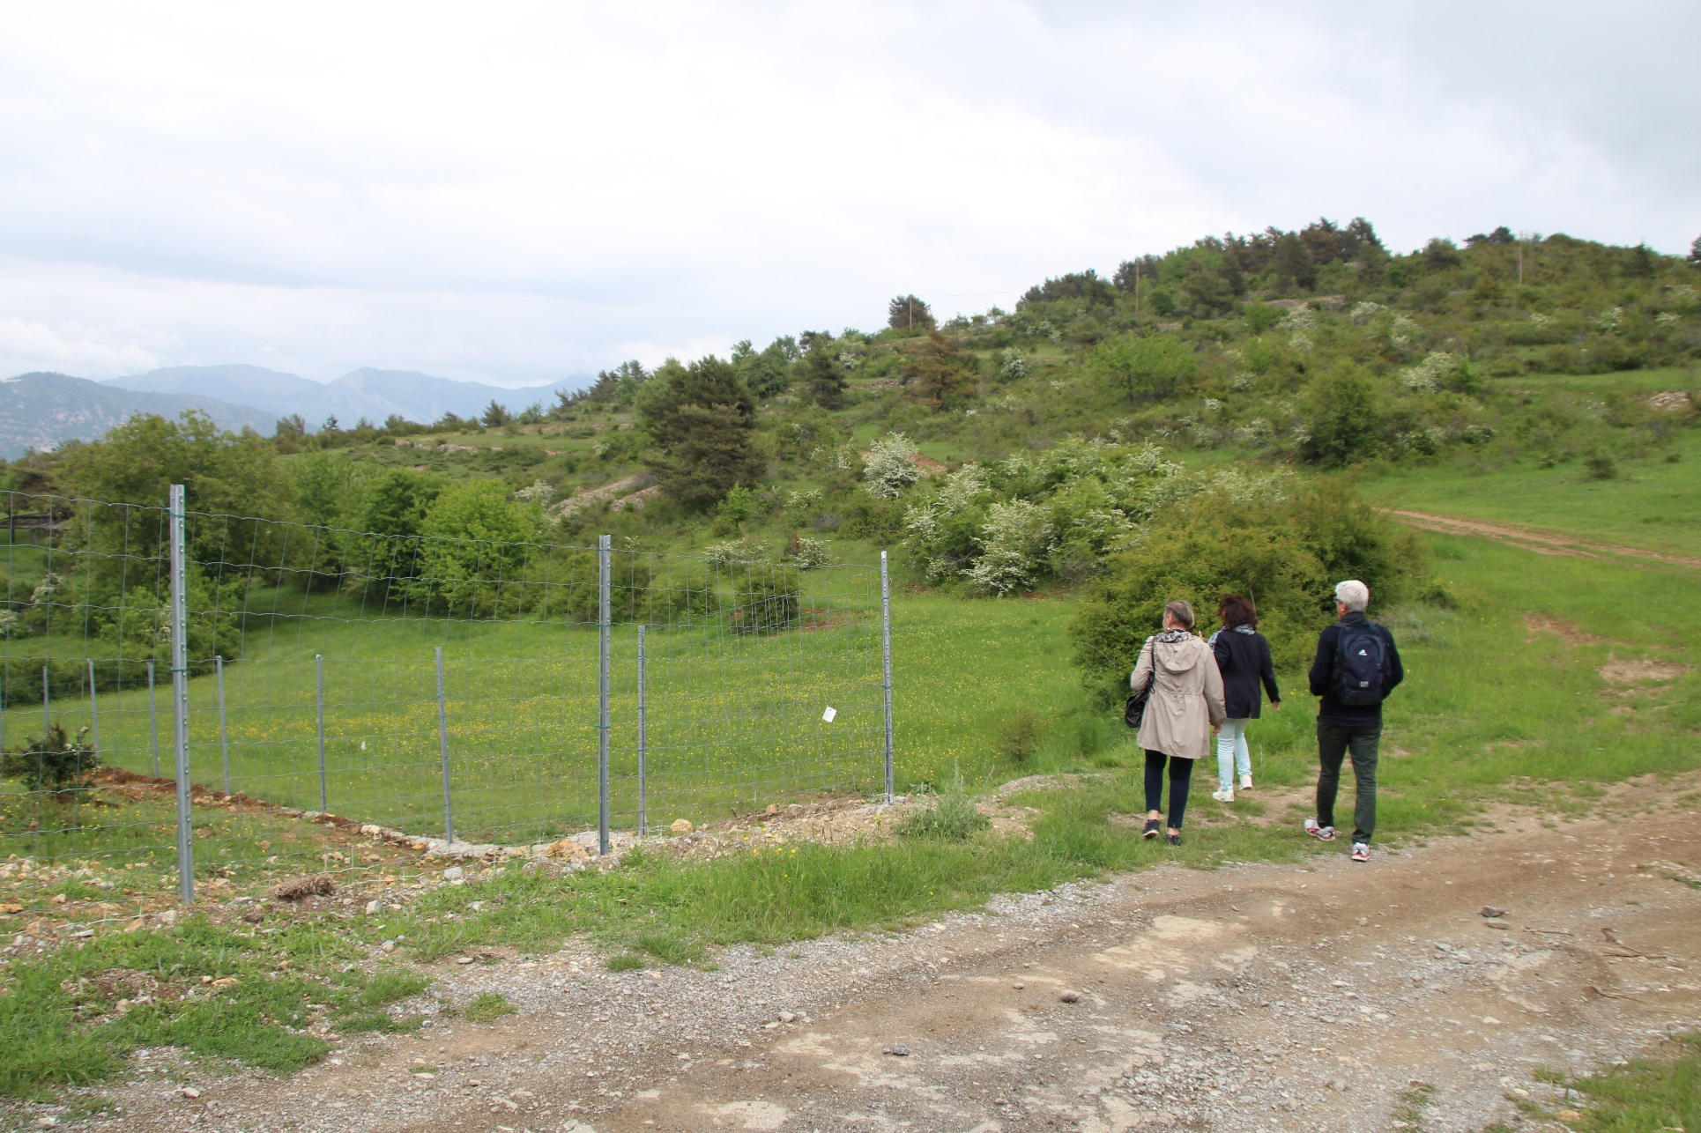
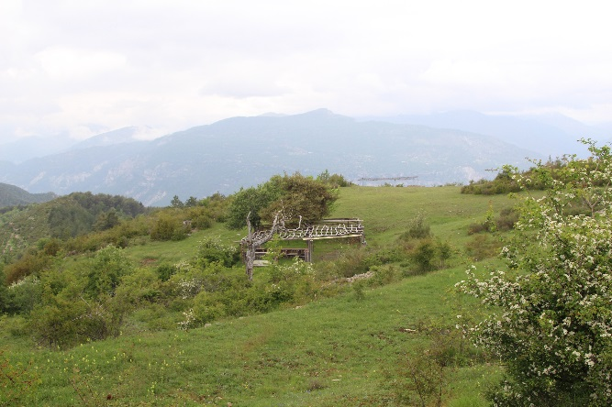
Actions réalisées
Installations sportives
Visite et chiffrage pour l’installation d’un parcours de disc-golf

Slide 14
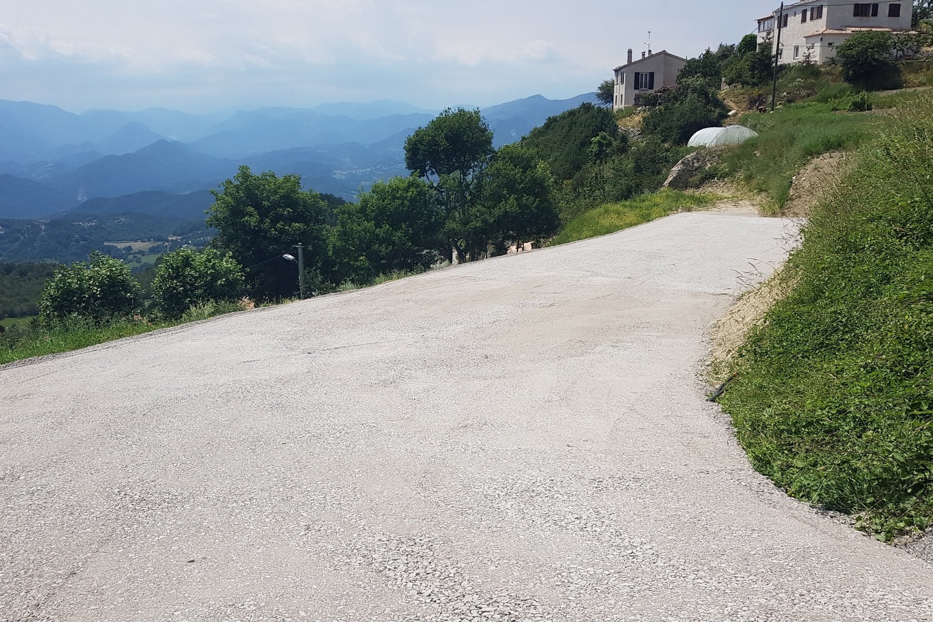
Actions réalisées
Travaux
Applanissement et bétonnage d’un espace pour implantation d’un chapiteau

Slide 15
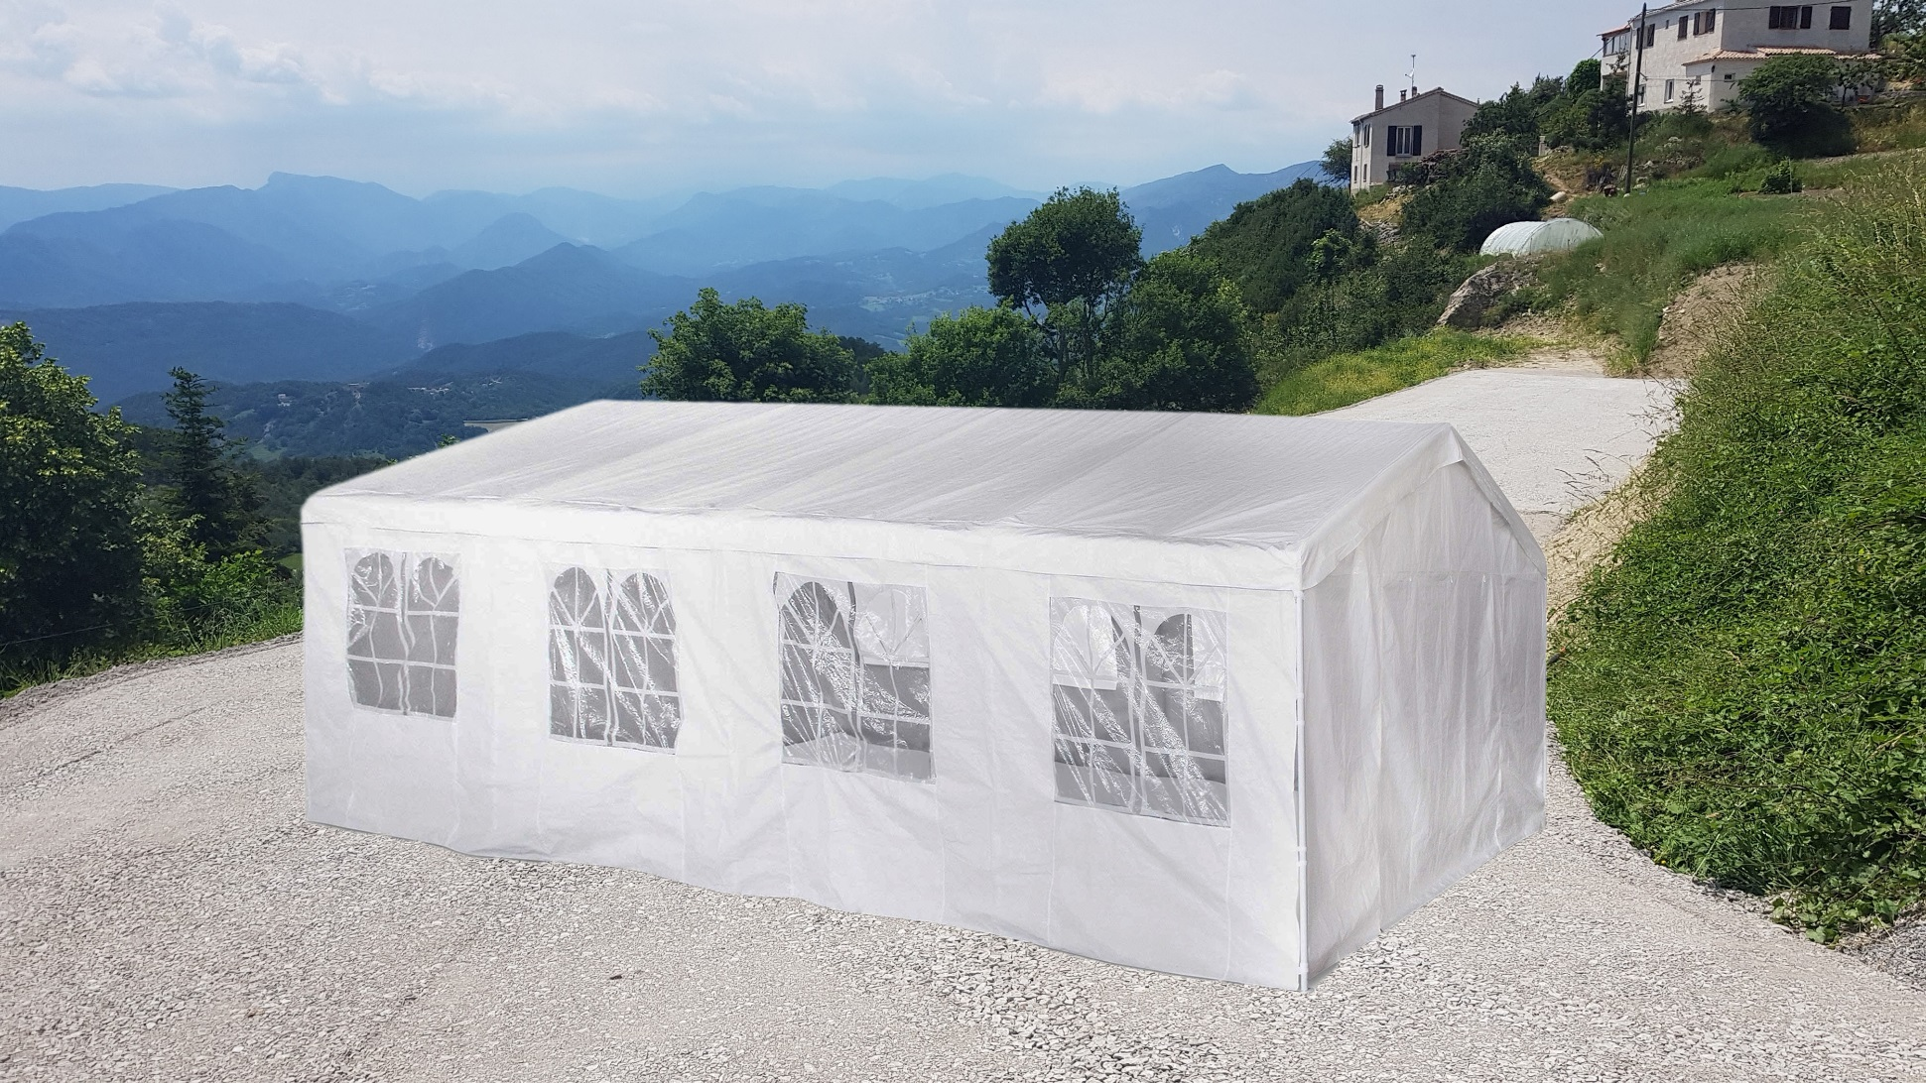
Action à venir
Travaux
Implantation par la commune d’un chapiteau (courant décembre)

Slide 16
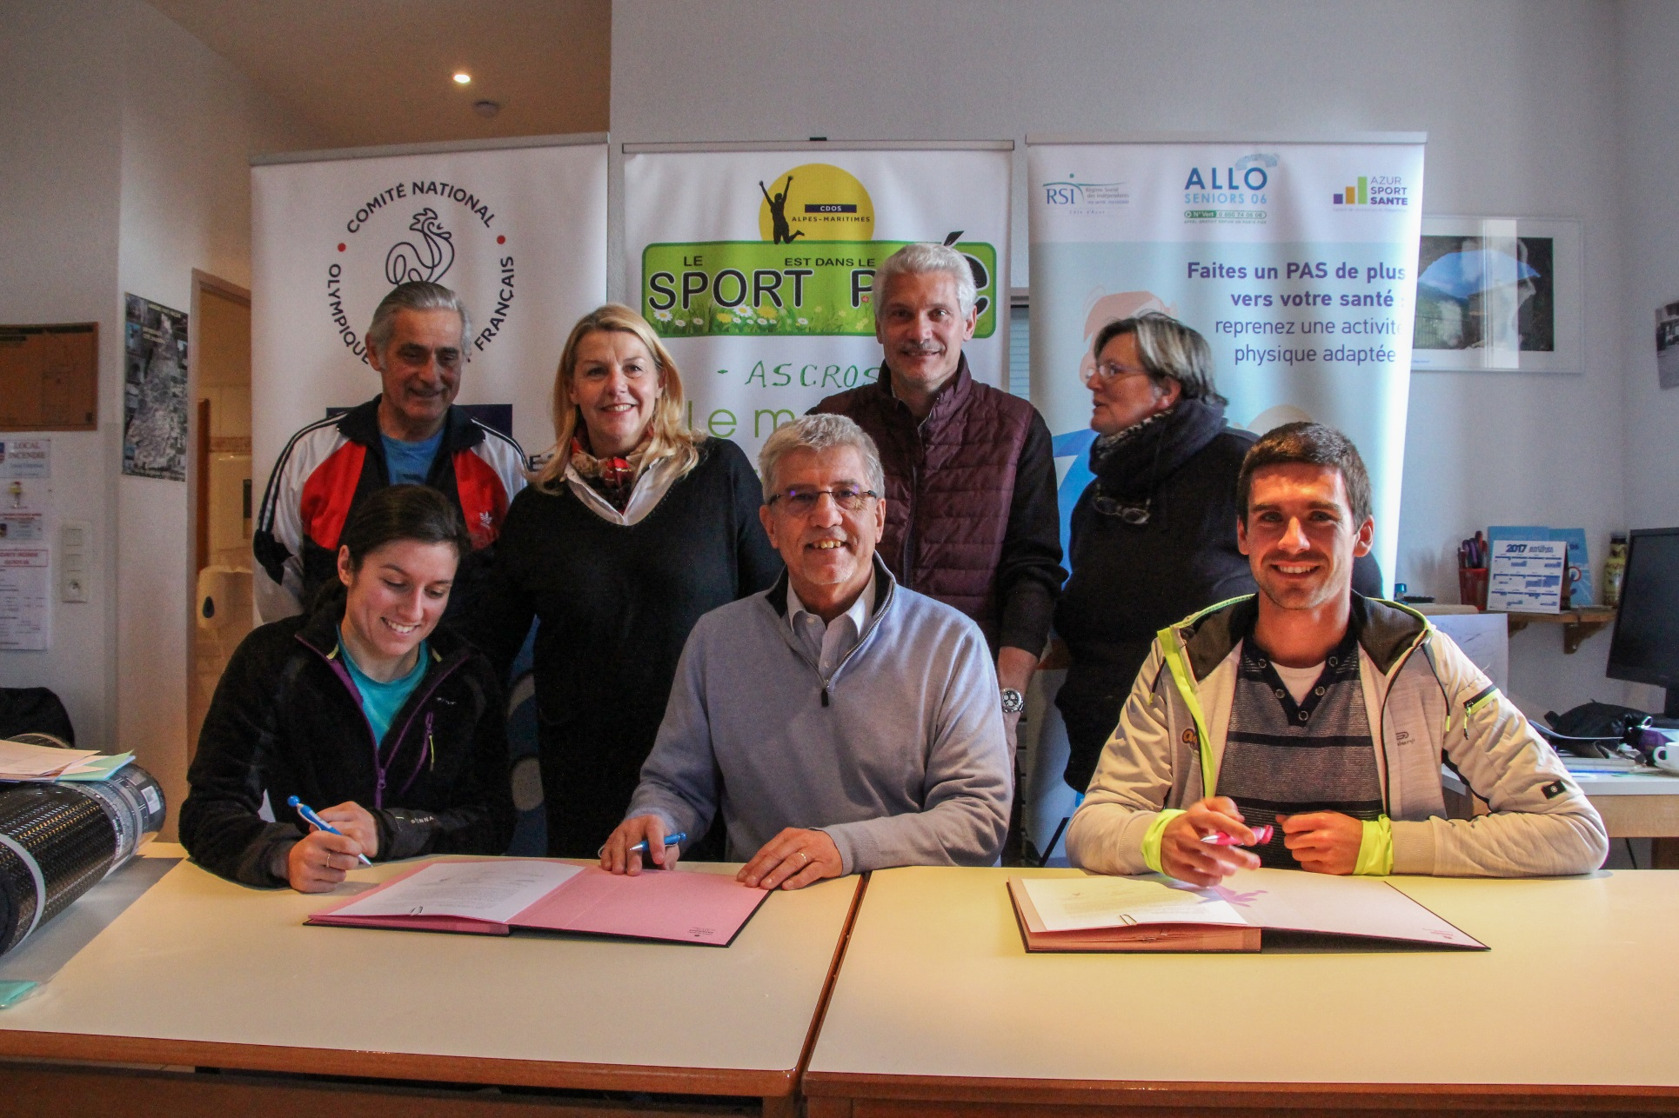
Actions réalisées
Séances de reprise de l’APS
& Programme PAS
Octobre 2017 : début des séances pour séniors par Mélanie Aspe
Participation à un programme Prévention Active Sénir (PAS) de 3 mois

Slide 17
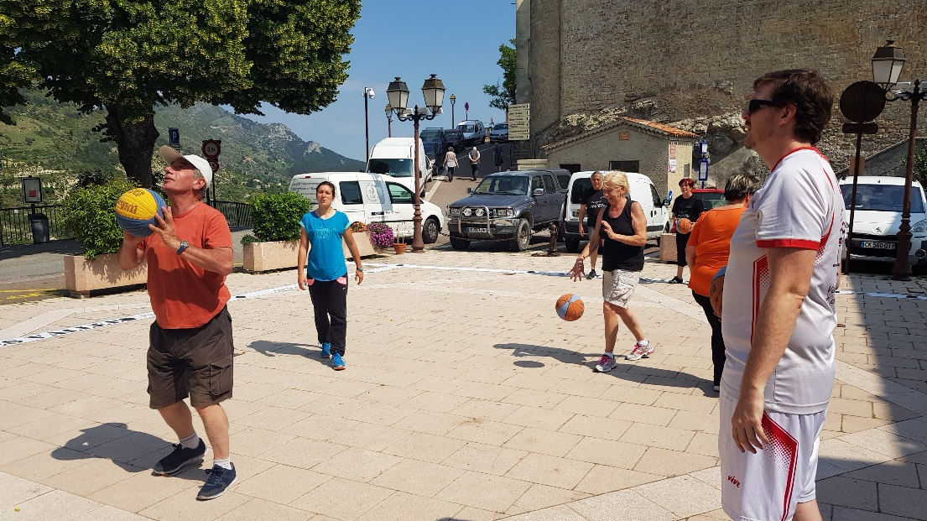
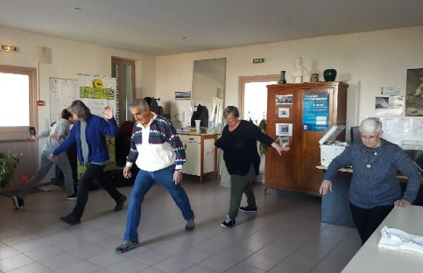
Actions réalisées
Séances de prévention et de réduction de la perte d’autonomie
Depuis octobre 2017

Slide 18
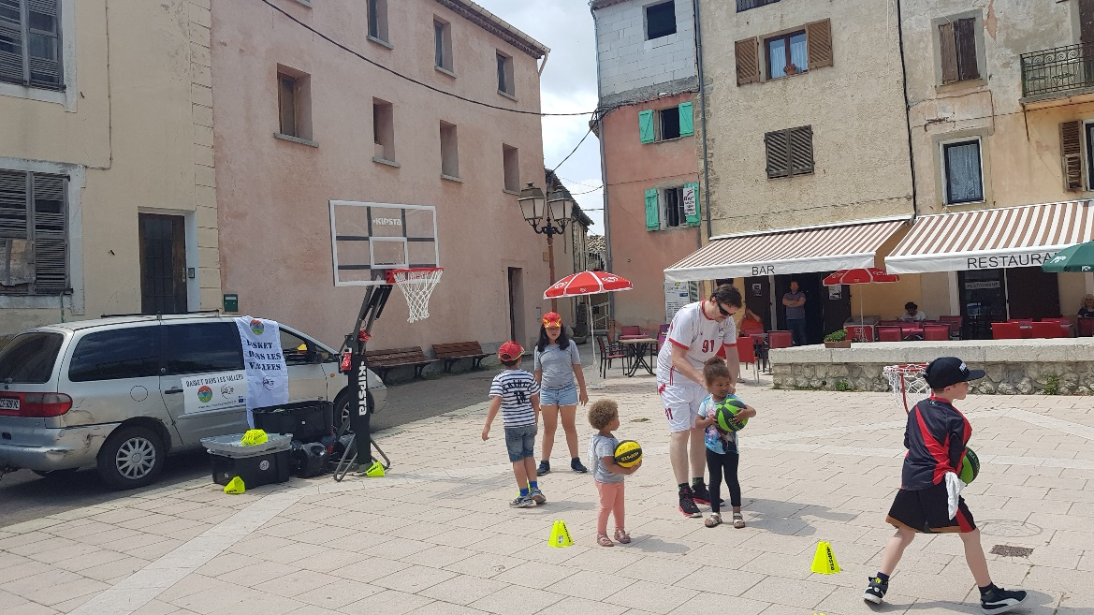
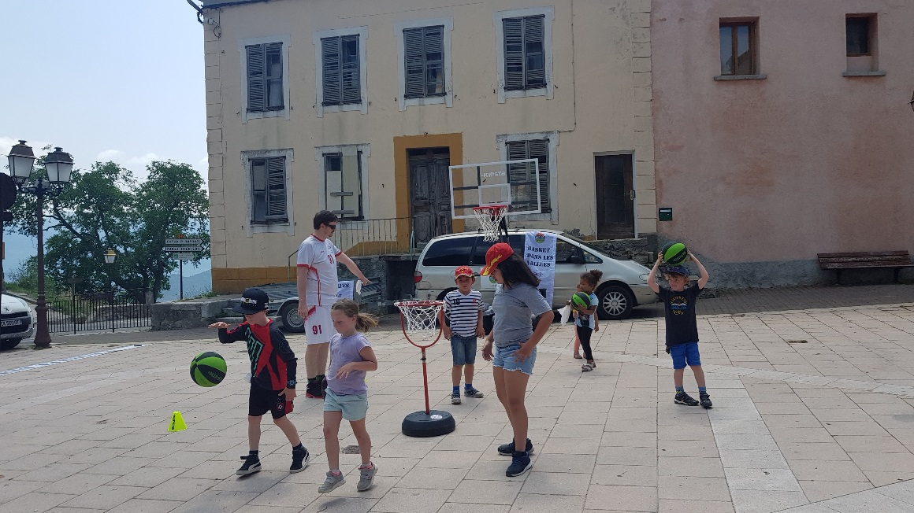
Actions réalisées
Animations
Basket dans les Vallées amené par le club de basket-ball de Puget-Théniers

Slide 19
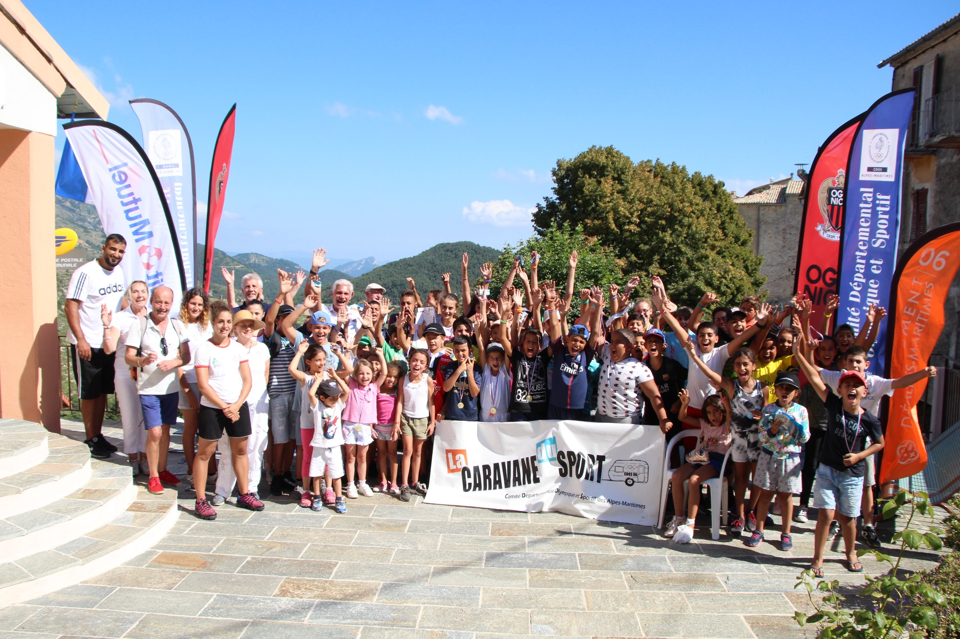
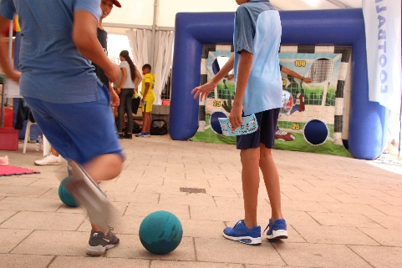
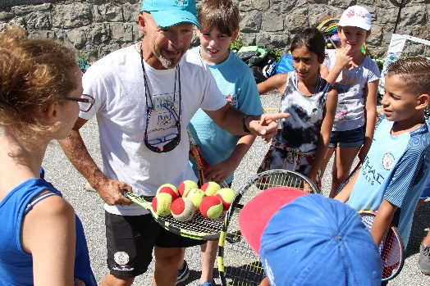
Actions réalisées
Animations
Tournée estivale de la Caravane du Sport le 11 août 2018

Slide 20
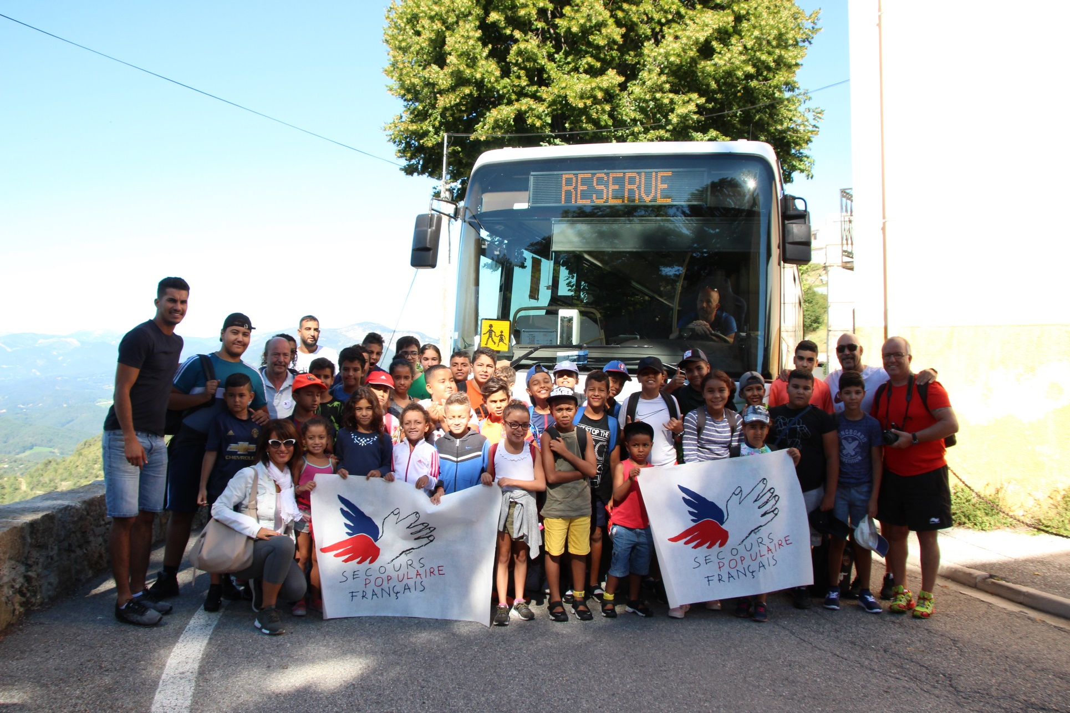
Actions réalisées
Animations
Caravane du Sport : un bus affrété par le CDOS 06 en collaboration avec le Secours Populaire Français

Slide 21
et la commune d’Ascros
soutiennent

